Slide 1

Stromrallye

Slide 2

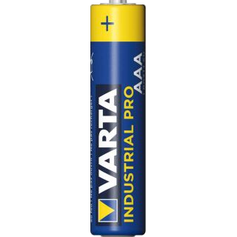
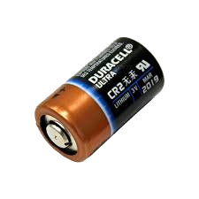
1
2
3
4
5
3
1
0
0
3
2
2
0
1
1
2
3
1
2
1
4
3
6
0
2
3
4
5
3
6
5
9
8
7

Slide 3
3
2
3
1
1
9
1

Slide 4
-int: X + Y
-int: Energieanzahl
-int: ID
-boolean: isDone

Slide 5
6
5
4
5
3
0
5
4
3
4
5
2
6
3
4
3
6
8
2
3
4
6
3
5
2
1
2
3
0
6
3
2
1
9
1
2
0

Slide 6
Lösung?
Dynamische Graph
Löschen + Einfügen von Kanten
Externe Liste
→ Maximum in Knoten
Wenn Ecurrent > Ebatterie
Heuristik
BFS?
20
2

Slide 7
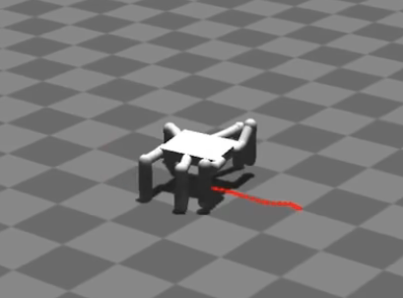
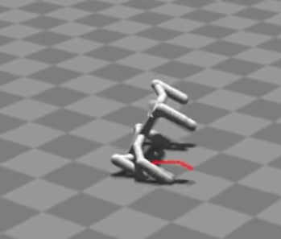
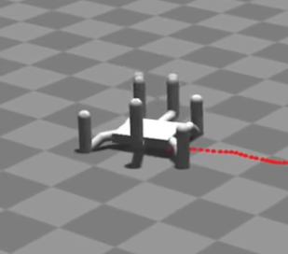
-wenig Kontakt mit dem Boden
-so weit wie möglich
0%

Slide 8













Slide 9
Einfach?

Slide 10
Einfach?
3
2
2
3
3
3
3
9
9
3
3
3
3
3
1
9
1
6
2

Slide 11
-int: v0
-int: v1
-int: Kosten
-boolean: isExpandable

Slide 12
+Datenstruktur
→ Knoten
→ dynamischen Kanten
→2 d. Linked-Listen
-Algorithmus

Slide 13
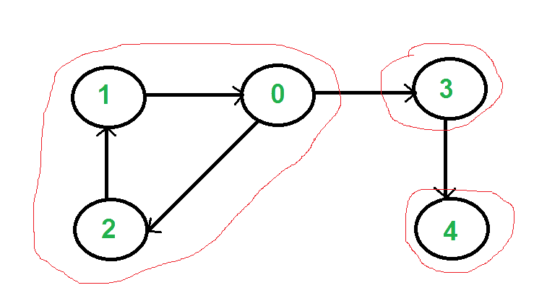
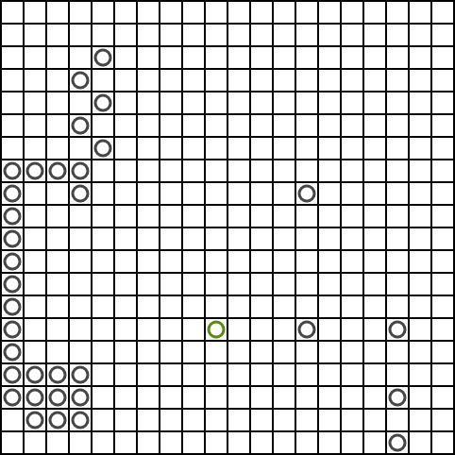
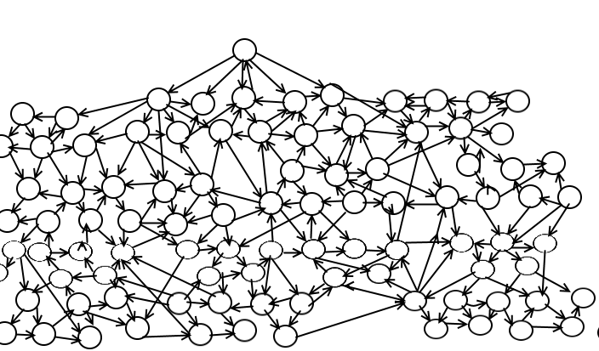

Bruteforce?
SCC
-Maximum
-Distanzen
-Ausnahmen
-Greedy

Slide 14
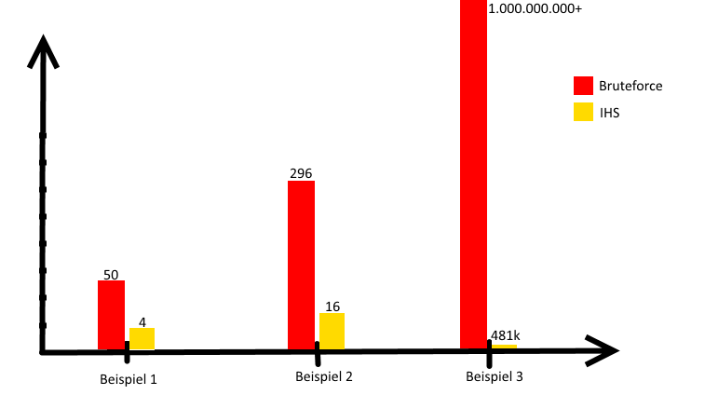

Slide 15
Pre- vs Runtime?
-O(V + E)

Slide 16
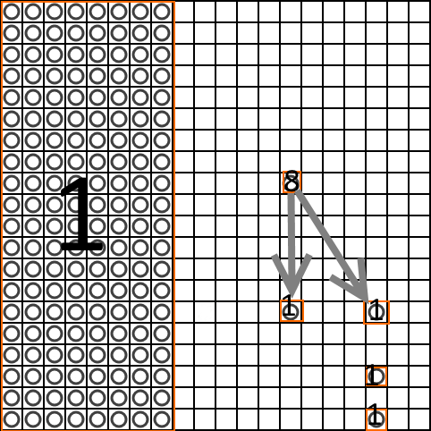

Slide 18
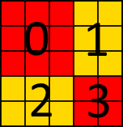

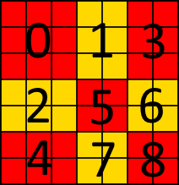
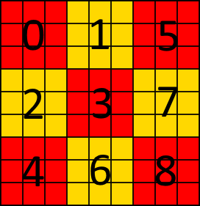
-(X%2)*2=Y
-(3%3)*2=0
-(5%3)*2=4
-(7%3)*2=2
-(9%3)*2=0
-(11%3)*2=4
-(13%3)*2=2
-(15%3)*2=0

Slide 19
Clusteralgorithmus

Slide 20
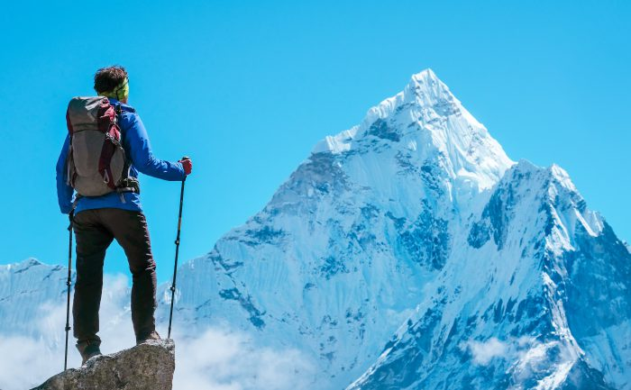





Bergsteigeralgorithmus

Slide 21
Kostenfunktion

Slide 22
Bergsteigeralgorithmus

Slide 23
Fast da!
PQ: 1. Stationen
2. Limit
3. Wahrscheinlichkeit
in Proportion
4. Zwischen den
Cluster
+Stochastic(Las Vegas) hill climbing
+Random-restart hill climbing
+(Local) Beam Search
...

Slide 24
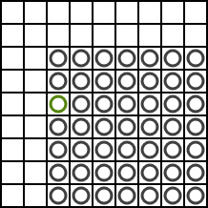
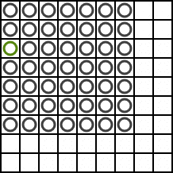
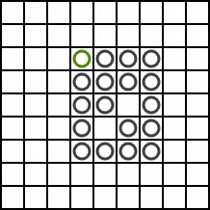
Optimierung
+End-Node-Detection
+Scc-Helper
+Max-List Opt.
+Bidirectional search
+usw.

Slide 25
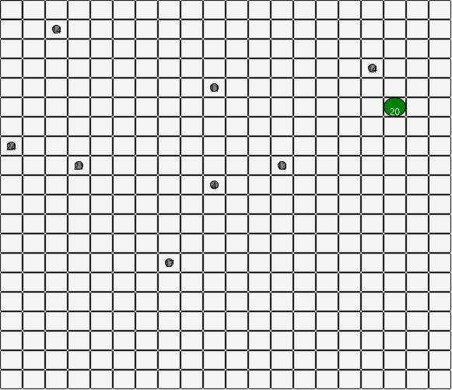
Eigene Spielfelder
14
14
11
20
24
21
13
4
17

Slide 26
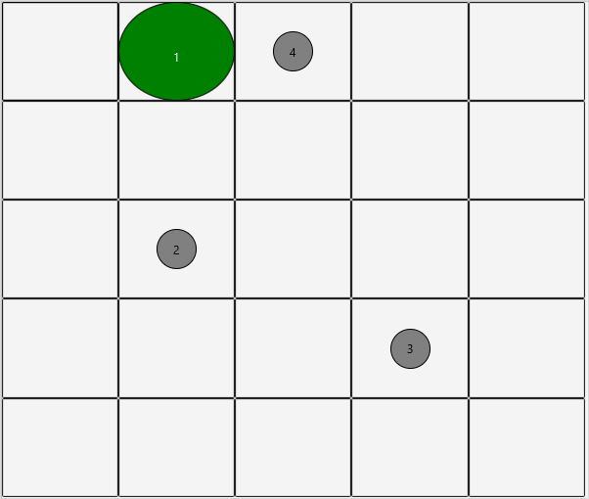
Leicht!

Slide 27
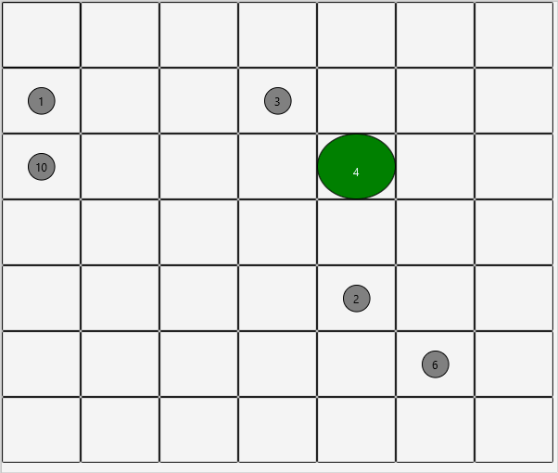
Mittel!

Slide 28
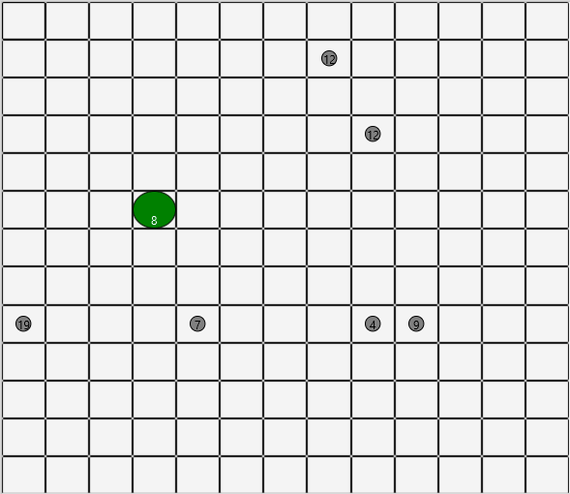
Schwer!

Slide 29
SEHR SCHWER!

Slide 30
Fragen?

